Slide 1
Organisation générale du corps humain

Slide 4
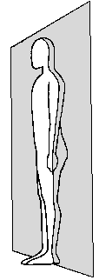
Plans de coupe
Coupe frontale
Orientation :
antérieur ou ventral
postérieur ou dorsal

Slide 5
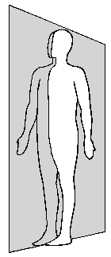
Plans de coupe
Coupe sagittale
Orientations :
médian
latéral

Slide 6
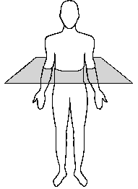
Plans de coupe
Coupe transversale:
Orientations :
supérieur
inférieur

Slide 7
Autres orientations
Proximal : près d ’une structure
  pour un membre près du point d ’attache au tronc
Distal : loin d ’une structure
  pour un membre loin du point d ’attache au tronc
Superficiel : près de la surface
  du corps ou d ’un organe
Profond : loin de la surface

Slide 9
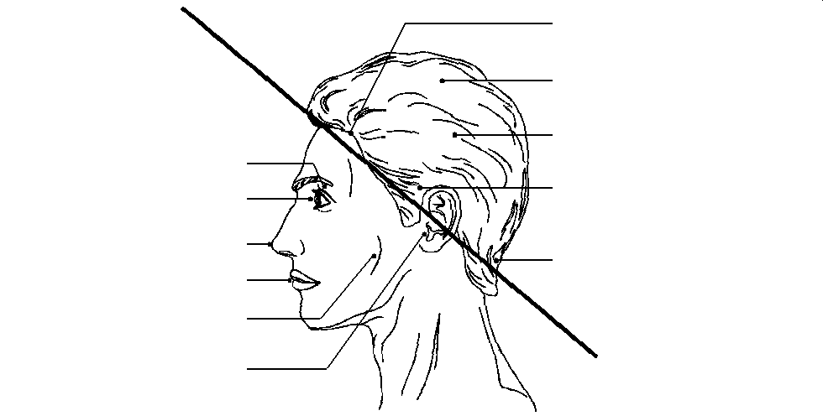
La région céphalique
Région faciale
front : front(o)
poil, cheveu : trich(o) / pil(o) / capill(o)
paroi (os pariétal) : pariét(o)
tempe : tempor(o)
région occipitale : occipit(o)
paupière : bléphar(o) / palpébr(o)
œil : ophtalm(o) /ocul(o)
nez : rhin(o) / nas(o)
bouche : stomat(o) / bucc(o)
joue : jug(o)
oreille : ot(o) / auricul(o)
Région crânienne

Slide 10
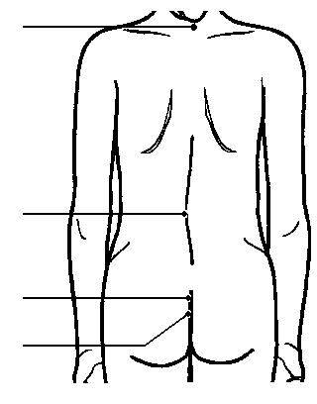
La région dorsale
cou : cervic(o)
dos : dors(o)
colonne vertébrale : rachi-
lombes : lomb(o)
sacrum : sacr(o)
coccyx : coccyg(o)

Slide 11
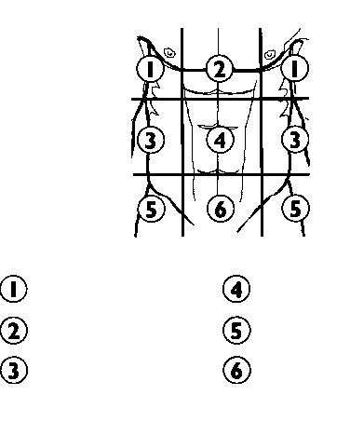
La région abdominale
hypocondre
région ombilicale
épigastre
fosse iliaque
flanc
hypogastre

Slide 12
Exercices
Les seins sont situés sur la partie …... du corps
La main est située à l ’extrémité …… de l ’avant-bras
Les omoplates sont situés sur la face …… du corps
Les sourcils sont en position …… par rapport aux yeux
Le nombril est en position …… sur l ’abdomen
Le coude est situé à l ’extrémité …… de l ’avant-bras

Slide 13
Exercices
La bouche est en position …… par rapport au nez
L ’épiderme est la couche …… de la peau
L ’hypoderme est la couche …… de la peau
Le pancréas est en position …… par rapport à l ’estomac
Le genou se situe à l ’extrémité …… de la jambe

Slide 14
Exercices
Dégénérescence articulation genou : ….
Tête plus grosse que la normale : ….
Examen optique de la cavité thoracique : ….
Ouverture de la paroi abdominale : ….
Douleur de la hanche : ….
Ouverture de la boîte crânienne : ….
Absence de parole : ….
Paralysie de la moitié du corps : ….

